Slide 1
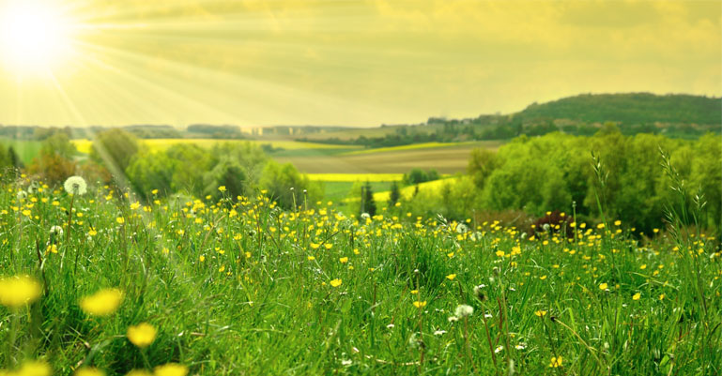
স্বাগতম
মাসুদ স্যার স,ই,ক.

Slide 2
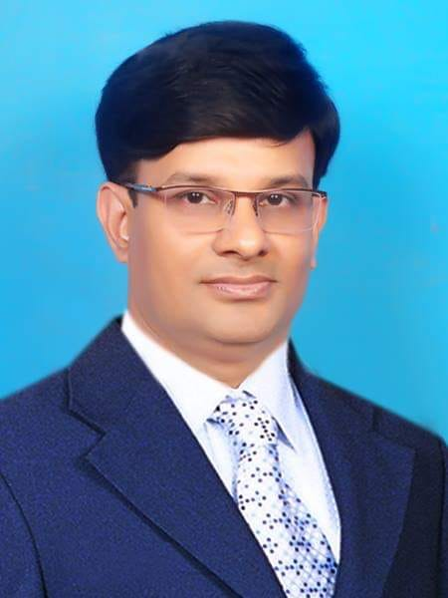
পরিচিতি
শ্রেণি : দ্বাদশ
বিষয় : সমাজবিজ্ঞান ২য় পত্র
অধ্যায় : নবম
সাধারণ পাঠ : বাংলাদেশের সামাজিক সমস্যা ও প্রতিকারের উপায়।
বিশেষ পাঠ: বাংলাদেশে বেকারত্বের ধারনা এবং বেকারত্বের কারণ
সময় : ৪৫ মিনিট
এ.কে.এম মাসুদুজ্জামান
প্রভাষক, সমাজবিজ্ঞান
সরকারি ইন্দুরকানী কলেজ
ইন্দুরকানী, পিরোজপুর।
মোবাইল নং-01818321562
মাসুদ স্যার স,ই,ক.

Slide 3
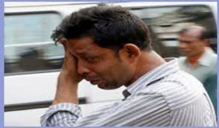
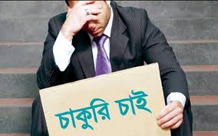
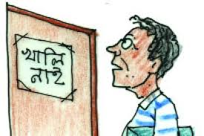
নিচের চিত্রগুলো লক্ষ্য কর
মাসুদ স্যার স,ই,ক.

Slide 4
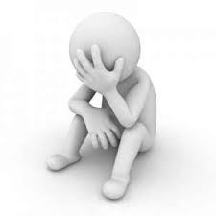
আজকের পাঠ
“বাংলাদেশে বেকারত্বের ধারনা এবং বেকারত্বের কারণ”
মাসুদ স্যার স,ই,ক.

Slide 5
এই পাঠ শেষে শিক্ষার্থীরা …
বেকারত্ব সম্পর্কে বলতে পারবে
বাংলাদেশে বেকারত্বের কারণ চিহ্নিত করতে পারবে
বাংলাদেশের সমাজে বেকারত্বের কারণ বিশ্লেষণ করতে পারবে।
মাসুদ স্যার স,ই,ক.

Slide 6
বেকারত্ব?
শাব্দিক অর্থে মাদকাসক্তি বলতে ড্রাগ বা মাদকদ্রব্যের প্রতি এক প্রবল আকর্ষণকে বুঝায়।
বিশ্ব স্বাস্থ্য(WHO) এর মতে, “নেশা এমন একটি মানসিক ও শারীরিক অবস্থা, যার সৃষ্টি হয়েছে জীবিত প্রাণী ও মাদক ঔষধের মিথস্ক্রিয়ার মাধ্যমে”
মাদকাসক্তি হচ্ছে এমন একটি অভ্যাস বা অবস্থা যখন একজন মানুষ বিভিন্ন রকম মাদকের(আফিম, মরফিন, হেরোইন, গাজা প্রভৃতি) নিয়মিত ব্যবহারের মাধ্যমে তার শরীর ও মনকে ঐ সমস্ত মাদকের উপর পুরোপরি নির্ভরশীল করে তোলে, যার ফলশ্রুতিতে সমাজে শান্তি ও ভারসাম্যের উপর হুমকির সৃষ্টি হয়।
মাসুদ স্যার স,ই,ক.

Slide 7
একনজরে বাংলাদেশে বেকারত্বের কারণ
অধিক জনসংখ্যা
কৃষি অর্থনীতি
শিল্পায়নের অভাব
কর্মমুখী শিক্ষা অভাব
অর্থনৈতিক প্রবৃদ্ধি
প্রাকৃতিক দুর্যোগ
সামাজিক মূল্যবোধ
অস্থিতিশীল রাজনীতি
দারিদ্র্য
মাসুদ স্যার স,ই,ক.

Slide 8
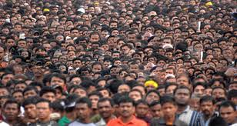
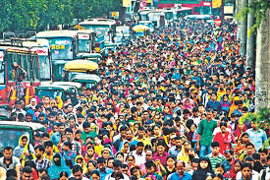
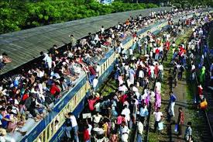
বাংলাদেশে জনসংখ্যা যে হারে বাড়ছে সে তুলনায় কর্মের সুযোগ বাড়ছে না।
অধিক জনসংখ্যা
মাসুদ স্যার স,ই,ক.

Slide 9
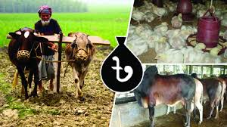
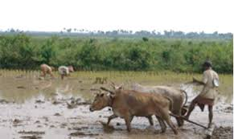
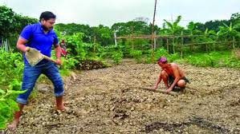
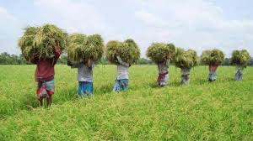
বাংলাদেশের কৃষি আধুনিকরন না হওয়ায় দেশের অধিকাংশ কৃষক নির্দিষ্ট সময় কাজ করে বাকি সময় বেকার থাকে।
কৃষি অর্থনীতি

Slide 10
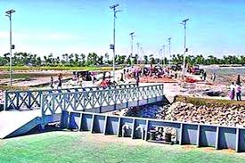
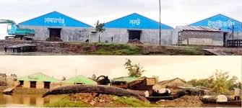
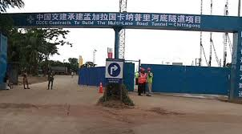
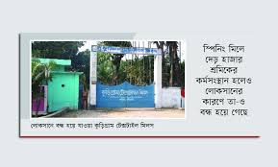
শিল্পায়নের অভাব
স্বাধীনতার পরও এদেশে তেমন শিল্পের বিকাশ ঘটেনি বরং সংকোচিত হয়েছে। ফলে বেকারত্বের সৃষ্টি হয়েছে।
মাসুদ স্যার স,ই,ক.

Slide 11
একক কাজ
লর্ড বেভারিজ এর বেকারত্বের সংজ্ঞাটি লিখ।
মাসুদ স্যার স,ই,ক.

Slide 12
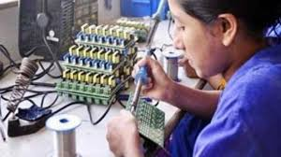
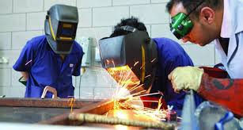
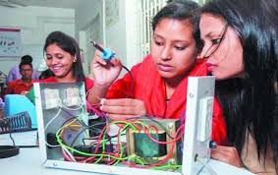
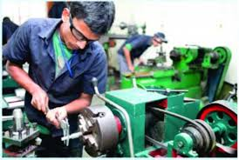
কর্মমুখী শিক্ষার অভাব
উৎপাদনমুখী এবং হাতে কলমে শিক্ষা না থাকার কারণে বেকারত্ব বাড়ছে।
মাসুদ স্যার স,ই,ক.

Slide 13
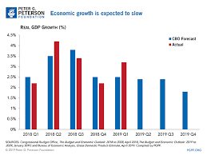
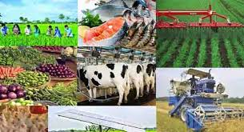
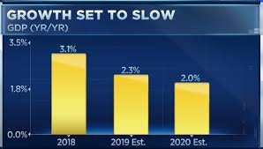
অর্থনৈতিক প্রবৃদ্ধি
দেশের শিল্প বিকাশ, উন্নয়নমুখী কর্মসূচি গ্রহণ না করার কারণে প্রবৃদ্ধির হার তেমন ভালো নয়। ফলে বেকারত্ব দিন দিন বাড়ছে।
মাসুদ স্যার স,ই,ক.

Slide 14
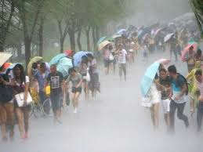
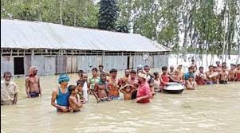
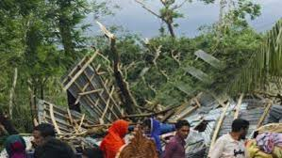
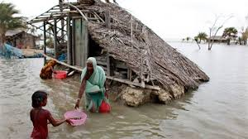
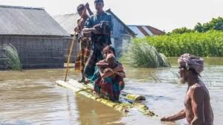
প্রাকৃতিক দুর্যোগ
ঘন ঘন প্রাকৃতিক দুর্যোগ, নদী ভাঙ্গন, বন্যা, জলোচ্ছ্বাস, খরা, সিডর, আইলা ইত্যাদির কারণে বেকারত্বের সৃষ্টি হচ্ছে।
মাসুদ স্যার স,ই,ক.

Slide 15
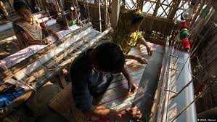
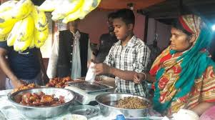
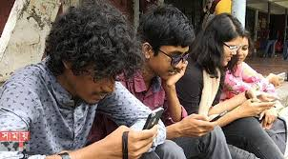
সামাজিক মূল্যবোধ
দেশের একজন শিক্ষিত ছেলে বা মেয়ে শুধু সরকারি চাকরি খুঁজতে থাকে অথচ দেশে কিংবা বিদেশে হোটেলে বা ছোট কোন কাজ করতে রাজি না।
মাসুদ স্যার স,ই,ক.

Slide 16
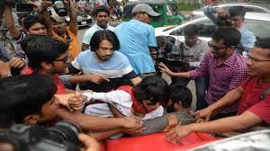
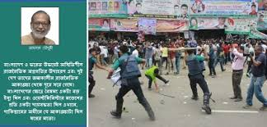
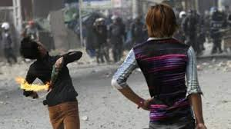
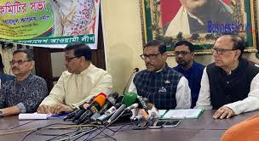
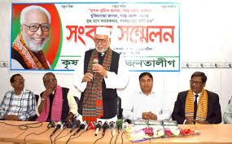
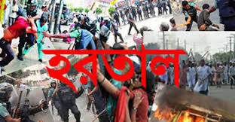
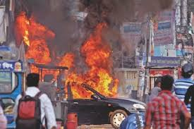
অস্থিতিশীল রাজনীতি
ঘন ঘন হরতাল, সরকারি ও বিরোধী দলের কাদা ছোড়াছুড়িতে দেশে কখনও সুষ্ঠু শিল্পনীতি গ্রহণ করা সম্ভব হয়নি।
মাসুদ স্যার স,ই,ক.

Slide 17
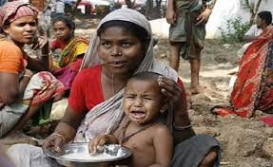
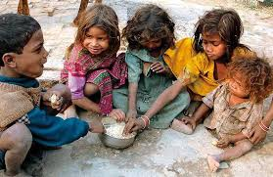
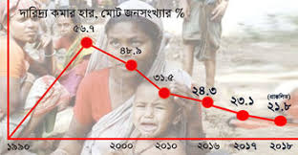
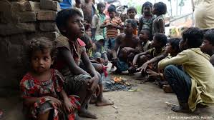
দারিদ্র্য
মাসুদ স্যার স,ই,ক.
মৌল মানবিক চাহিদা পূরণেই হিমশিম খেতে হয় এ দেশের অধিকাংশ মানুষকেই।

Slide 18
মূল্যায়ন
১। ছদ্ম বেকারত্ব কোনটি?
ক. ৫ জনের স্থলে ৭ জন কাজ করা খ. ৭জনের স্থলে ৫ জন কাজ করা
গ. ৫ জনের স্থলে ৫ জনই বেকার থাকা ঘ. ৫ জনের স্থলে ৪ জনই বেকার থাকা
২। বেকার কে?
ক. প্রাপ্ত বয়স্ক, অশিক্ষিত, কর্মে ইচ্ছুক নয় খ. প্রাপ্ত বয়স্ক, অশিক্ষিত, কর্মে ইচ্ছুক
গ. অপ্রাপ্ত বয়স্ক, অশিক্ষিত, কর্মে ইচ্ছুক ঘ. প্রাপ্ত বয়স্ক, দক্ষ, কর্মে ইচ্ছুক
৩। unemployment এর বাংলা প্রতিশব্দ কী?
ক. বেকারত্ব খ. বেকার সমস্যা গ. নিরক্ষরতা ঘ. অজ্ঞতা
উত্তর মালাঃ ১। ক, ২। খ, ৩। ক

Slide 19
বাড়ির কাজ
একটি বৃহৎ শিল্প গ্রুপের সিইও প্রধান সাইফুল সাহেব তার প্রতিষ্ঠানে শ্রমিক কর্মকর্তা নিয়োগ দিতে গিয়ে দেখেন, দেশে প্রচুর উচ্চশিক্ষিত তরুন বেকার থাকলেও তারা নির্দিষ্ট কাজের জন্য দক্ষ নয়। ফলে তাকে বিদেশী শ্রমিক ও কর্মকর্তা নিয়োগ দিতে হচ্ছে। অথচ আমাদের তরুন বেকাররা কাজের জন্য নিম্ন মজুরীতে মধ্য প্রাচ্য মালয়েশিয়া পাড়ি জমাচ্ছে। তাদের কেউ কেউ প্রশিক্ষনের মাধ্যমে কাজ পাচ্ছে, অন্যরা মানবেতর জীবন কাটাচ্ছে।
ক. বেকারত্ব কাকে বলে?
খ. বাংলাদেশে কাম্য জনসংখ্যার প্রয়াজনীতা ব্যাখা কর।
গ. উদ্দীপকে বেকারত্বে কোন কারন টি চিহ্নিত হয়েছে ব্যাখ্যা কর।
ঘ. উদ্দীপকের সমস্যা সমাধানে তোমার সু চিন্তিত সুপারিশ দাও।
মাসুদ স্যার স,ই,ক.

Slide 20
ধন্যবাদ
মাসুদ স্যার স,ই,ক.
Notes:
ু

